Slide 1
FARMING-COR
Aprendiz:
Enyeer Manuel Granados Mardinis
Sergio Alenadro Calderon Perdomo

Slide 2
Nombre del proyecto
Farming-cor
Farming- hace referencia a cultivar y agricultura.
Cor-Abreviatura de “Corabastos”.

Slide 3
Objetivo general
Desarrollar un sistema de información bajo plataforma web que permita donar productos como frutas y verduras de los proveedores del sector de Corabastos en la ciudad de Bogotá.

Slide 4
Objetivos específicos
del proyecto
Facilitar la donación de frutas y verduras de los proveedores del sector de Corabastos.
Ubicar los puntos de donación.
Influir en la interacción entre las personas beneficiarias y proveedores.
Disminuir el desperdicio de alimentos.

Slide 5
Objetivos específicos
del sistema
Recolectar la información requerida aplicando encuestas a los usuarios (del sector de corabastos).
analizar los resultados de la información recolectada.
Diseñar la propuesta del sistema de información para el beneficio del sector comercial de corabastos.
Desarrollar el sistema de información con los resultados obtenidos.
Realizar las pruebas de funcionalidad al sistema de información.
Implementar el sistema de información propuesto.

Slide 6
Planteamiento del problema
Disminuir el desperdicio de los alimentos comercializados en el sector de Corabastos.
Según estudios recientes de La Sociedad de Agricultores de Colombia (SAC), que es la máxima asociación gremial agropecuaria del país, en Corabastos se desperdician alrededor de 4,5 toneladas de alimentos orgánicos, lo cual representa una problemática de salubridad. Esto afecta tanto al comercio de la gran plaza de mercado y representa un problema ambiental, debido a la cantidad de desechos que se generan.

Slide 7
Justificación del proyecto
Dar a conocer los productos de donación del sector de Corabastos en la ciudad de Bogotá, por medio de una plataforma web, donde las personas podrán visualizar: el producto a donar, ubicación del establecimiento y contacto del proveedor. Esto con el fin de disminuir el desperdicio de los productos en el lugar.

Slide 8
Alcance del proyecto
Realizar el planteamiento de un proyecto basado en el diseño e implementación de un sistema de información web, el cual tendrá como fin publicar productos (frutas y verduras) a donar .
El sistema de información comenzará a ser desarrollado el 01/oct/2022, al momento de estar completo este sistema de información web, estará implementado hasta el 17/oct/2024.

Slide 9
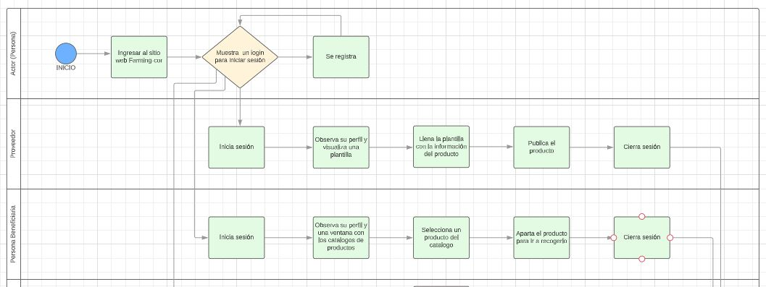
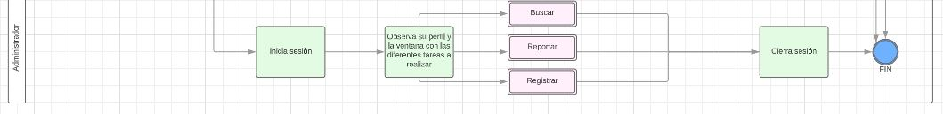
BPMN del proyecto

Slide 10
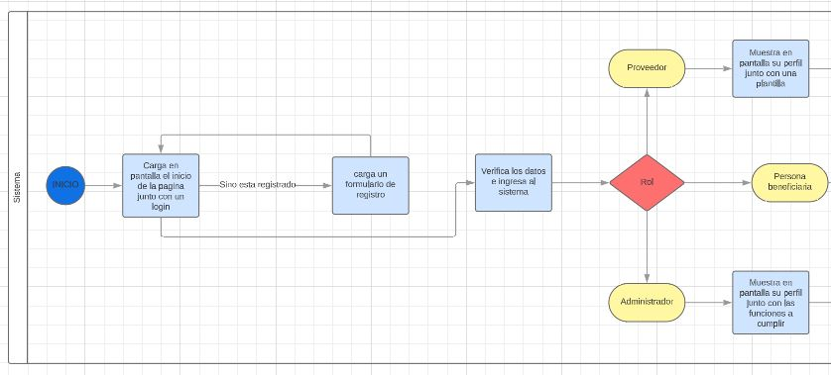
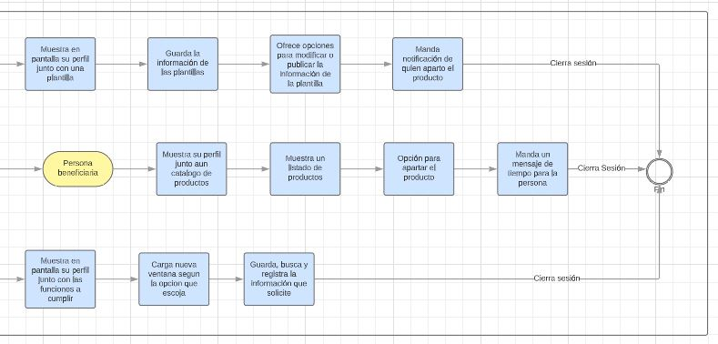
BPMN del sistema

Slide 11
Recolección de Información
Realizar una encuesta a las personas para poder recolectar información para el diseño del sistema de información:
https://docs.google.com/forms/d/e/1FAIpQLSc1LeKdYYNb9XUWyrJYBV8QEVviViuc5fpndqm1tFbcb2U-yg/viewform?usp=sf_link

Slide 12
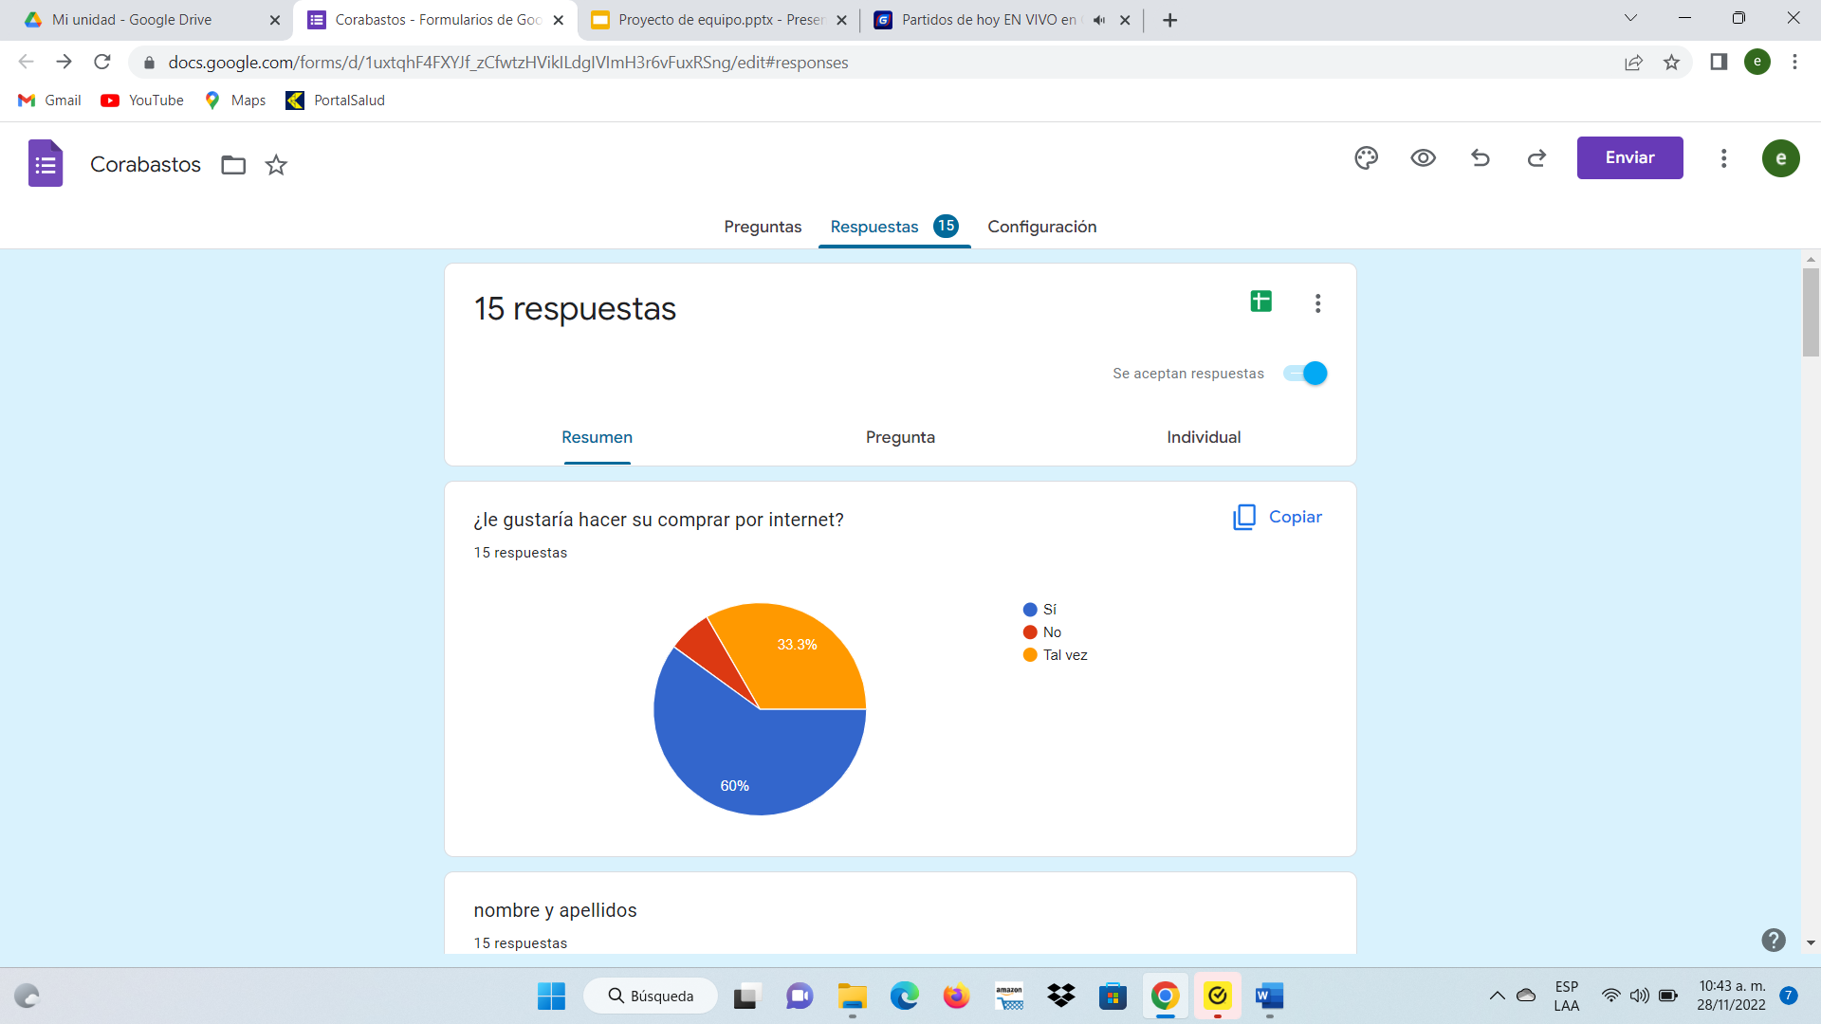
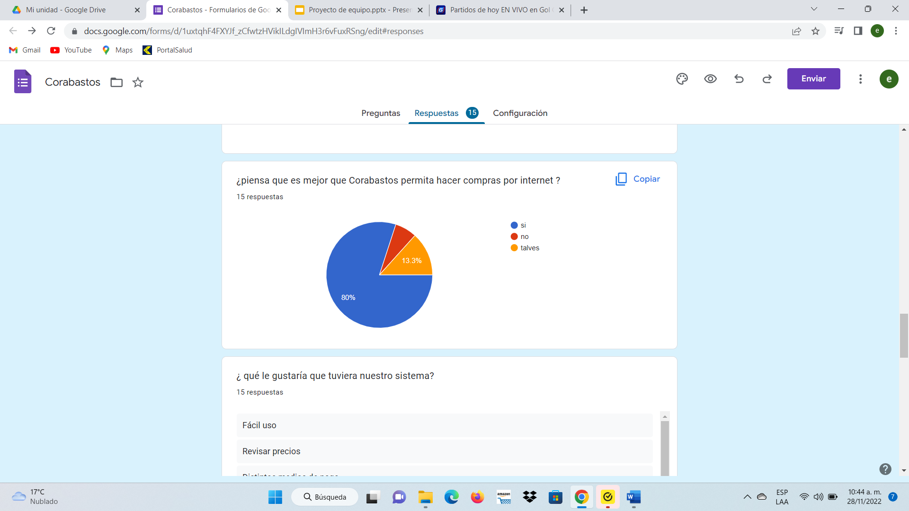
Resultados de la encuesta

Slide 13
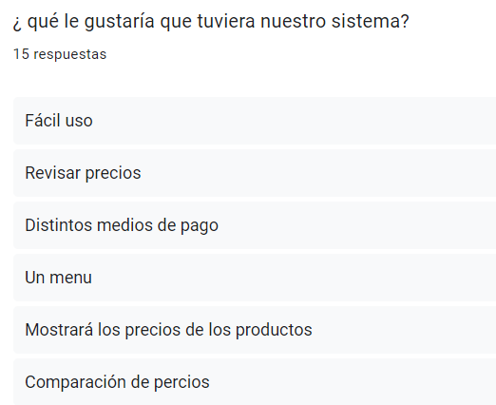
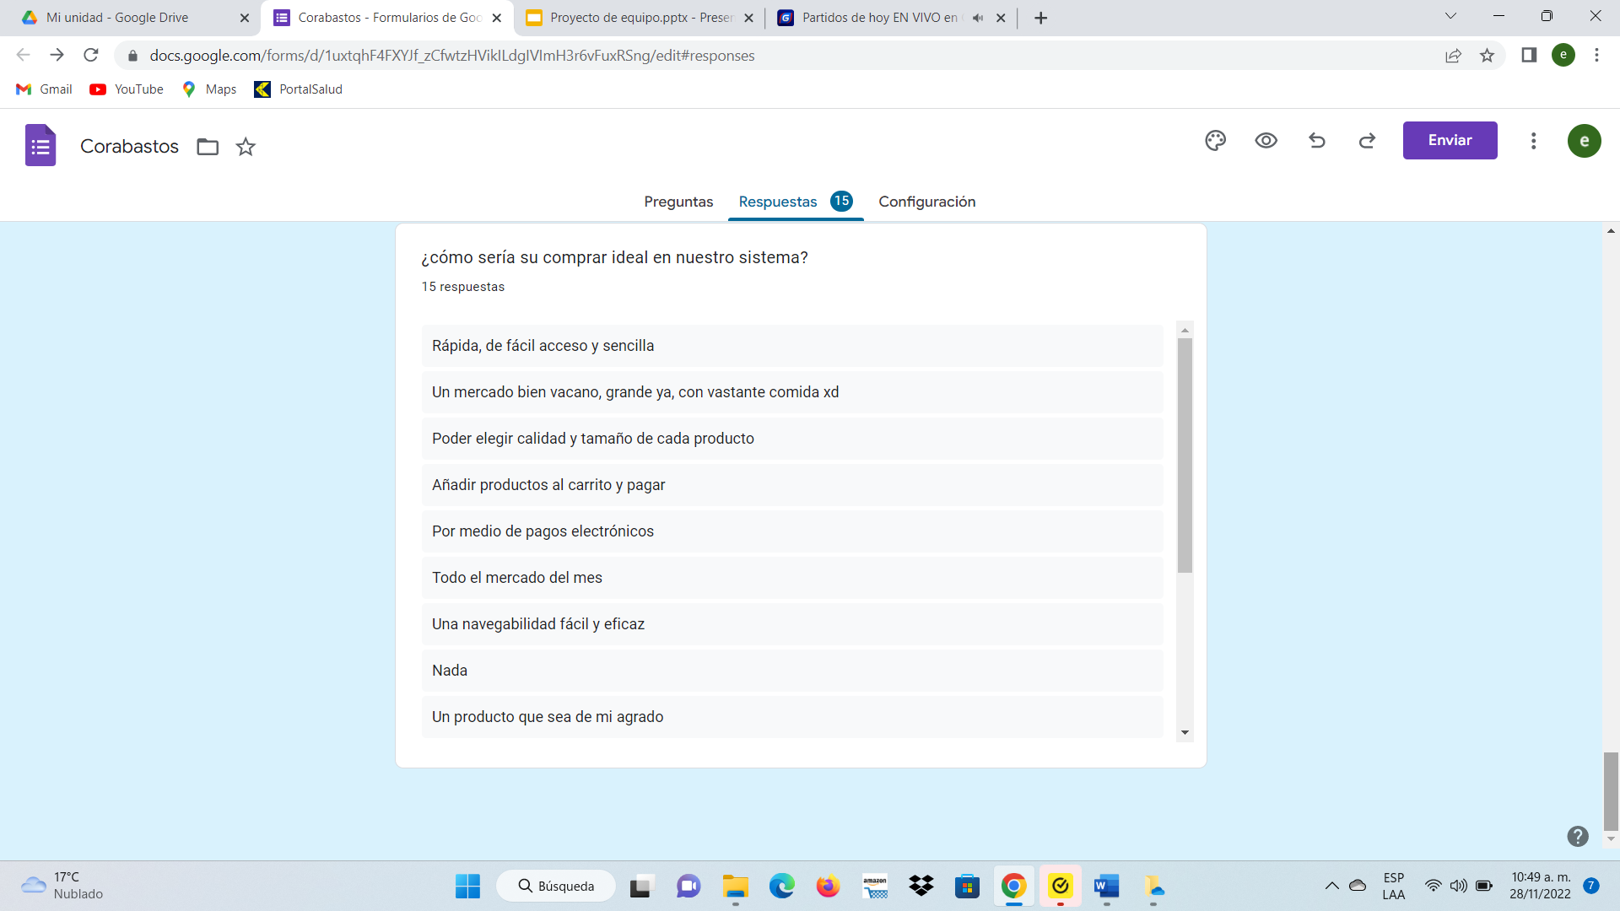
Resultados de la encuesta

Slide 14
Requerimientos
funcionales y no funcionales
RF1
Nombre: | Ingresar usuario, login.
Usuario: | Persona beneficiaria y Proveedor.
Visualizar: | Una ventana de login para poder ingresar a la página web.
Condiciones: | Tiene que estar registrado en el sistema, sino hacer el registro.
RNF 1
Confirmación de datos para poder ingresar al sistema.

Slide 15
RF2
Nombre: | Registrar usuario.
Usuario: | Persona beneficiaria y Proveedor.
Visualizar: | Mostrará un formulario para crear una cuenta para poder ingresar al sistema.
Condiciones: | No debe estar registrado en el sistema.
RNF 2
Validar información para poder ingresar y crear cuenta, guardando los datos en la base de datos.

Slide 16
RF3
Nombre: | Plantillas.
Usuario: | Proveedor.
Visualizar: | Una plantilla en la cual podrá agregar información del producto y ubicación de lugar de donación.
Condiciones: | Debe completar todos los campos con información clara.
RNF 3
Guardar información, y mostrar opciones para editar y publicar la información.

Slide 17
RF4
Nombre: | Crear plantilla.
Usuario: | Proveedor.
Visualizar: | Un botón el cual puede crear más plantillas para agregar nueva información de otro producto.
Condiciones: | Debe variar el producto y agregar la información correspondiente.
RNF 4
Crear plantillas en blanco y guardar la información.

Slide 18
RF5
Nombre: | Editar.
Usuario: | Proveedor.
Visualizar: | Un botón el cual permite editar la información registrada en las plantillas y pueda ser actualizada.
Condiciones: | La plantilla debe tener información antes de ser modificada.
RNF 5
Actualiza los campos y guarda la información.

Slide 19
RF6
Nombre: | Guardar.
Usuario: | Proveedor.
Visualizar: | Un botón para poder guardar la información en las plantillas.
Condiciones: | La plantilla tiene que tener todos los campos llenos para guardar información.
RNF 6
guarda automáticamente la información suministrada.

Slide 20
RF7
Nombre: | Donar.
Usuario: | Proveedor.
Visualizar: | Un botón para publicar la información suministrada en la plantilla.
Condiciones: | La plantilla debe tener todos los campos completos.
RNF 7
Analiza la información y la pública en un listado.

Slide 21
RF8
Nombre: | Categoría.
Usuario: | Persona beneficiaria.
Visualizar: | Una ventana que muestra las opciones para escoger entre los productos.
Condiciones: | Seleccionar una de las opciones que aparecen
RNF 8
Según la opción lo dirige a otra ventana en la cual muestra los productos a donar.

Slide 22
RF9
Nombre: | Apartar.
Usuario: | Persona beneficiaria.
Visualizar: | Un botón el cual le permite escoger un producto.
Condiciones: | Límite de productos por categoría.
RNF 9
Analiza la opción y notifica al vendedor.

Slide 23
RF10
Nombre: | Mantenimiento
Usuario: | Administrador
Visualizar: | Una ventana el cual le muestra varias herramientas para poder tener en orden el sistema.
Condiciones: | Tiene que tener un código único para poder ingresar al sistema como administrador.
RNF 10
Lo dirige a otras ventanas según lo seleccionado por el administrador

Slide 24
RF11
Nombre: | Buscar
Usuario: | Administrador
Visualizar: | Un botón el busca todos los registro que tiene sistema
Condiciones: | No puede eliminar ningún registro
RNF 11
cargar en pantalla los datos registrados por parte del proveedor y de la persona beneficiaria.

Slide 25
RF12
Nombre: | Registrar
Usuario: | Administrador
Visualizar: | Una ventana en la cual puede guardar registros nuevos
Condiciones: | Modificar y buscar registros
RNF 12
Guardar, actualizar y buscar registros

Slide 26
RF13
Nombre: | Reportar
Usuario: | Administrador
Visualizar: | Un botón que abre una ventana para poder agregar los reportes que hace el administrador
Condiciones: | El administrador debe hacer un reporte semanal en general
RNF 13
Guarda el reporte en forma de lista

Slide 27
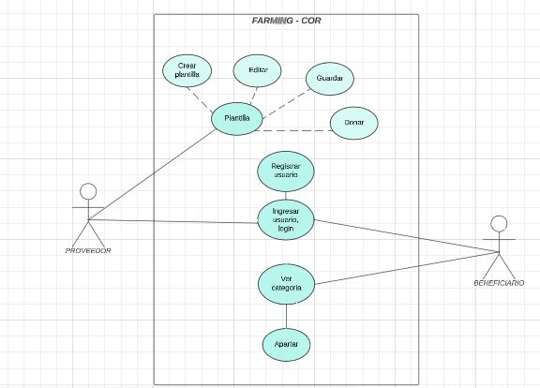
Diagrama de caso de uso

Slide 28
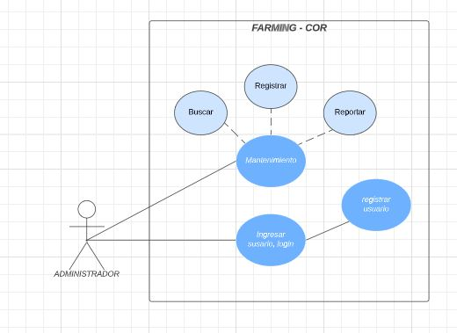
Administrador

Slide 29
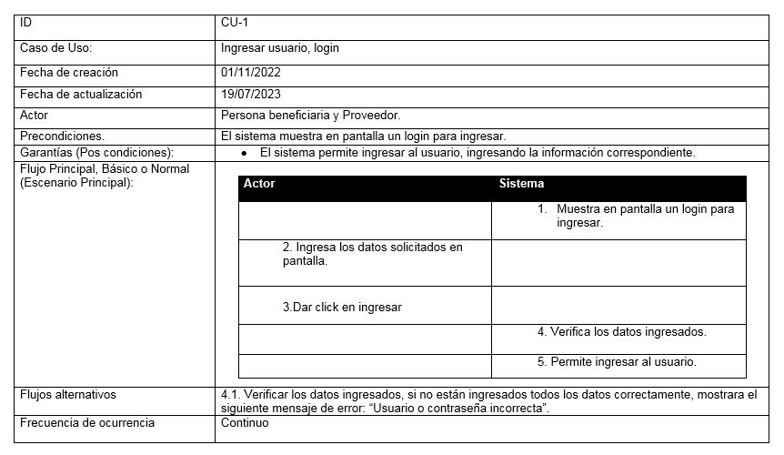
Plantilla de caso de uso extendido: Ingresar usuario, login.

Slide 30
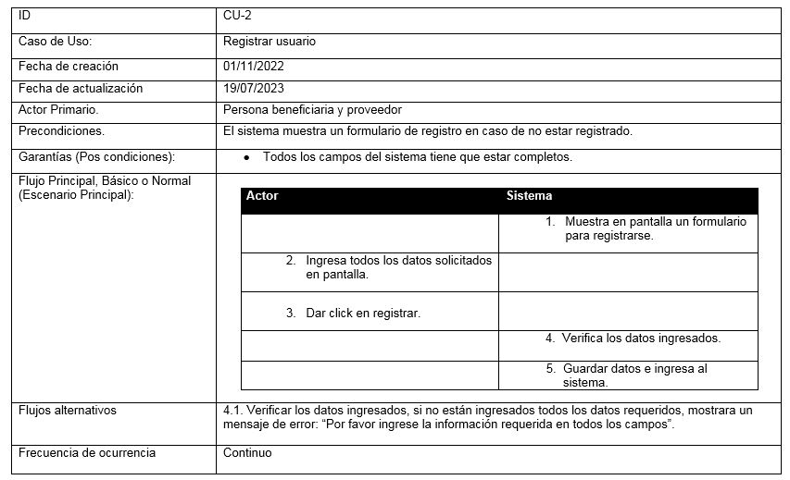
Plantilla de caso de uso extendido:
Registrar usuario.

Slide 31
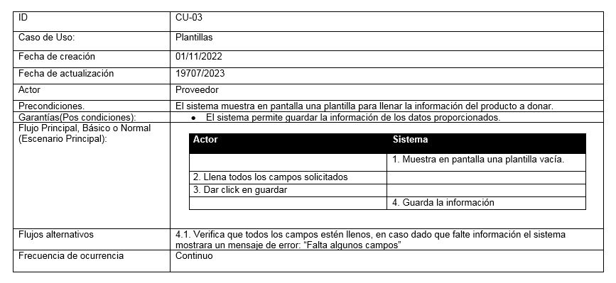
Plantilla de caso de uso extendido: Plantilla.

Slide 32
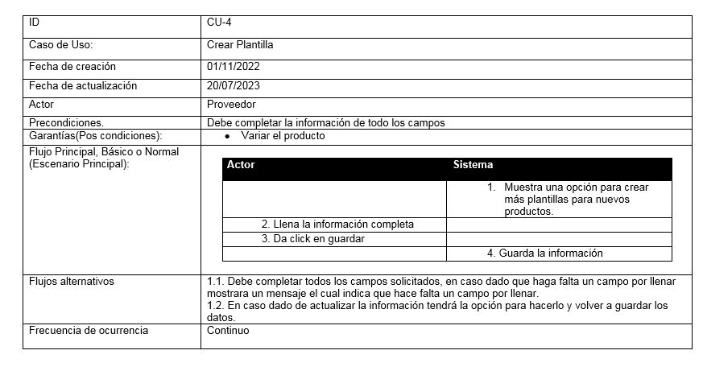
Plantilla de caso de uso extendido:
Crear Plantilla.

Slide 33
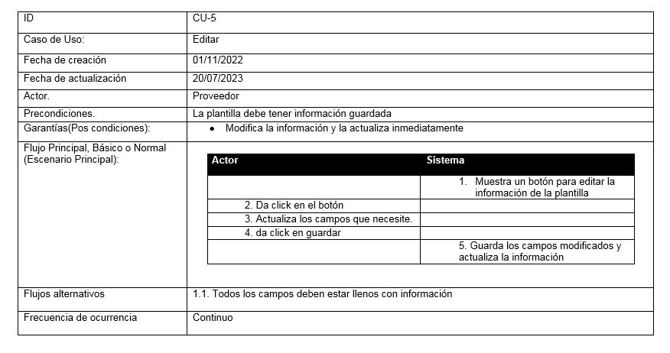
Plantilla de caso de uso extendido:
Editar.

Slide 34
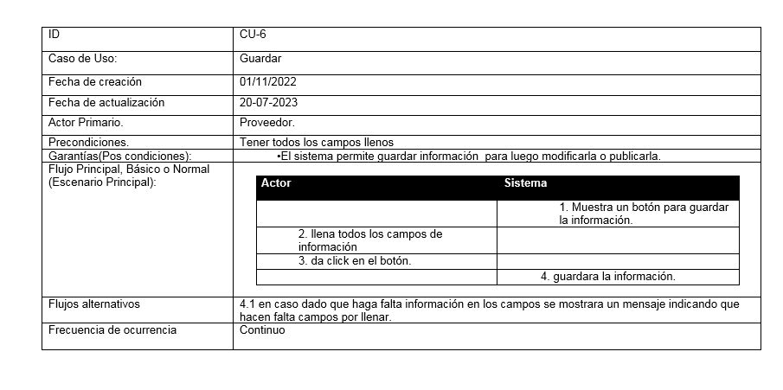
Plantilla de caso de uso extendido:
Guardar.

Slide 35
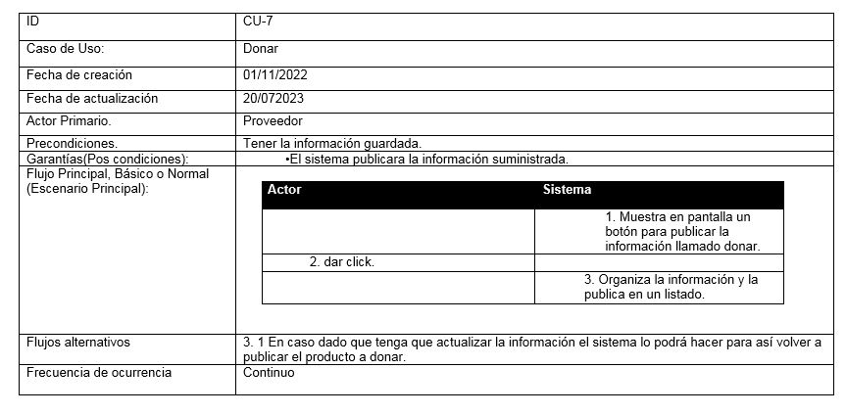
Plantilla de caso de uso extendido:
Donar.

Slide 36
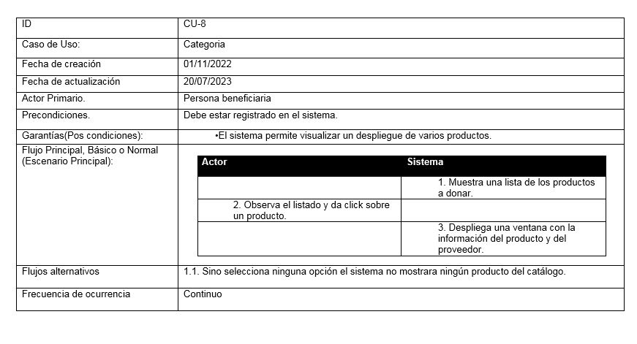
Plantilla de caso de uso extendido:
Categoría.

Slide 37
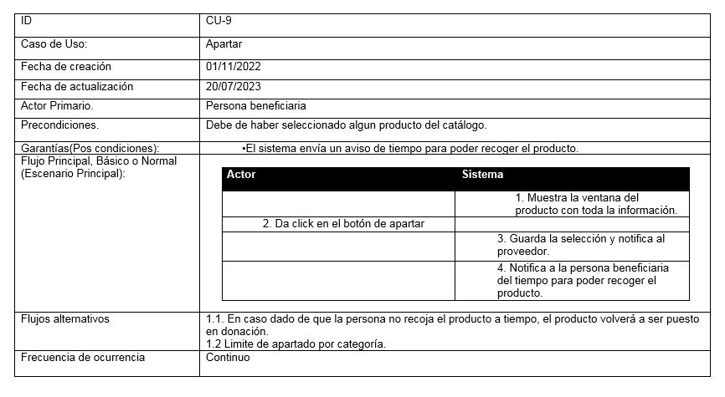
Plantilla de caso de uso extendido:
Apartar.

Slide 38
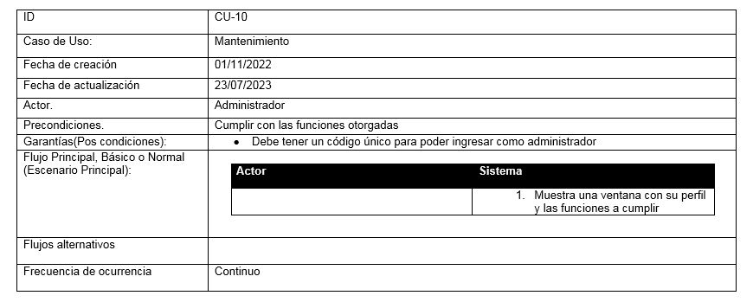
Plantilla de caso de uso extendido:
Mantenimiento.

Slide 39
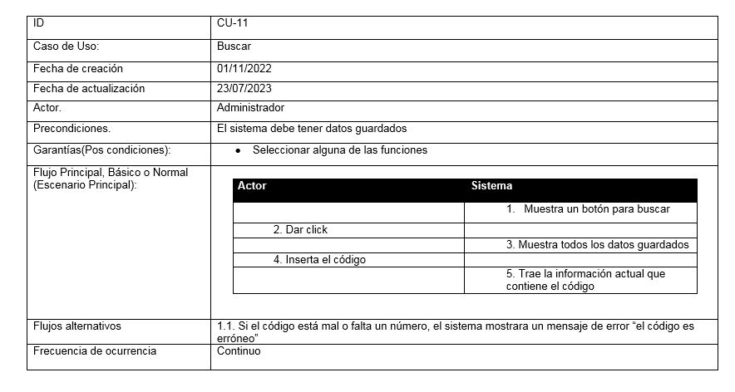
Plantilla de caso de uso extendido:
Buscar.

Slide 40
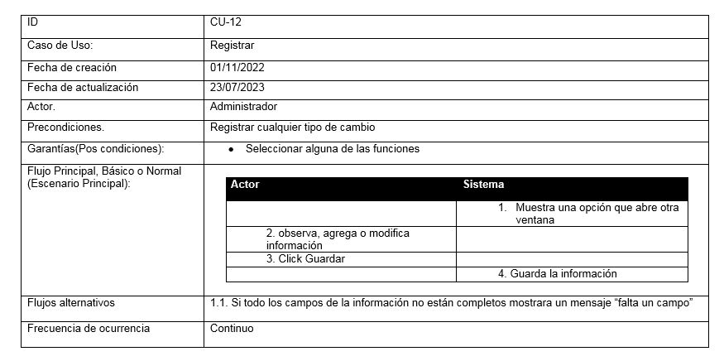
Plantilla de caso de uso extendido:
Registrar.

Slide 41
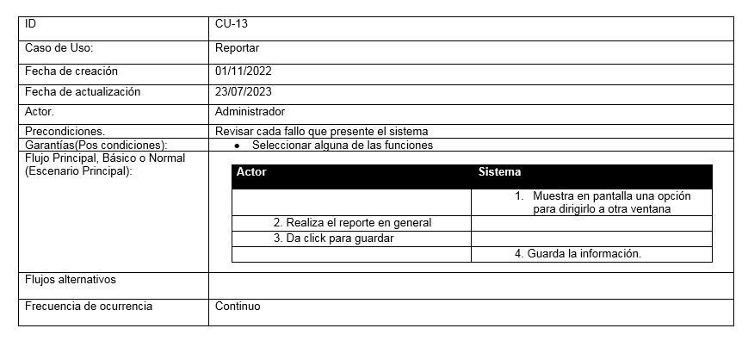
Plantilla de caso de uso extendido:
Reportar.

Slide 42
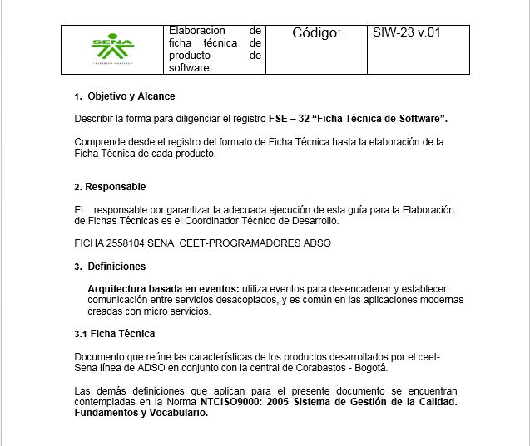
Ficha técnica

Slide 43
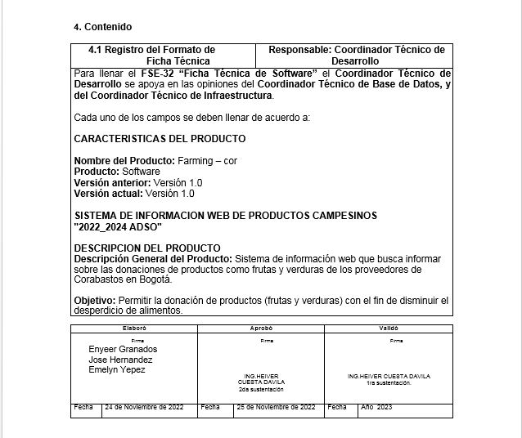

Slide 44
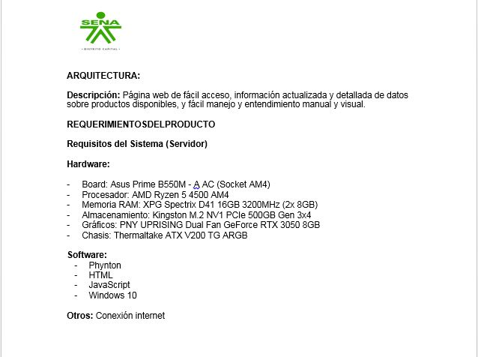

Slide 45
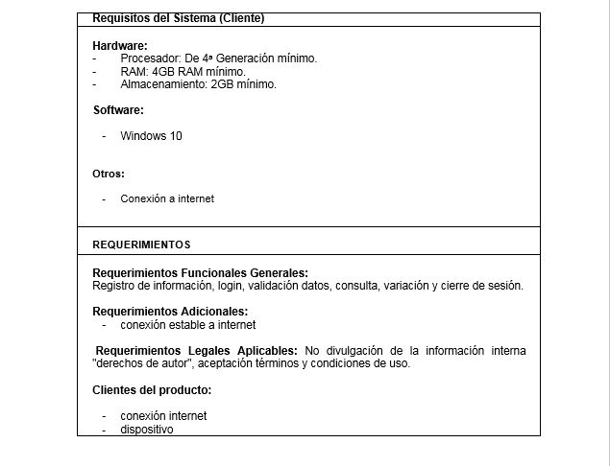

Slide 46
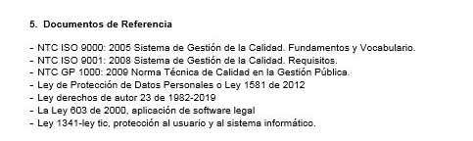
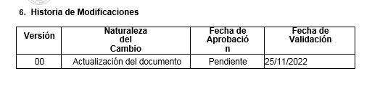

Slide 47
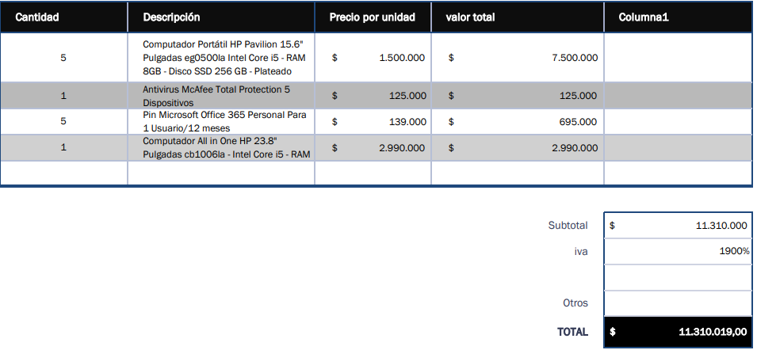

Costos y equipos
Analizar los diferentes lugares de comercialización de equipos para evaluar el costo de los equipos que se necesitan para la realización del proyecto Farming-cor.

Slide 48
FARMING-COR

